Slide 1
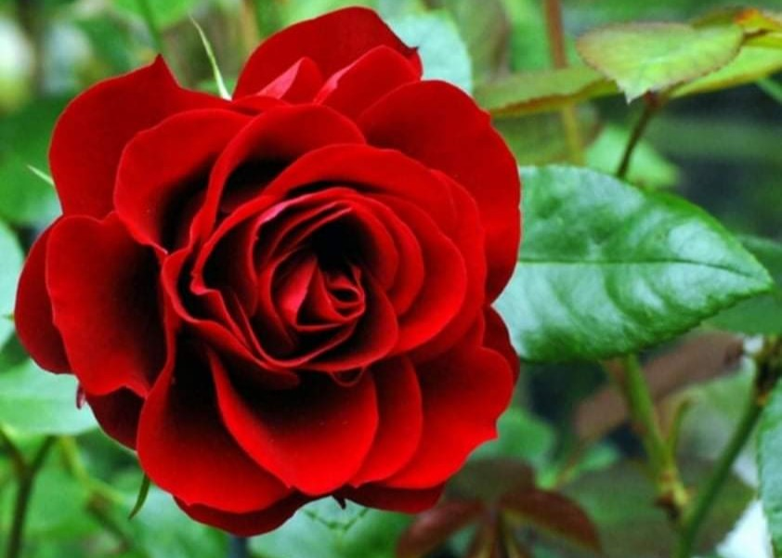
আজকের পাঠে সবাইকে ফুলের শুভেচ্ছা

Slide 2
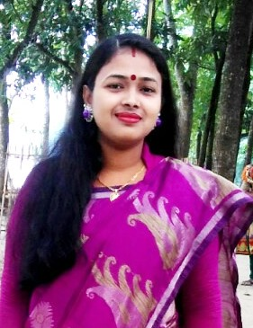
শিক্ষক পরিচিতি
নামঃ মঞ্জু রানী পাল
সহকারী শিক্ষক
৬১ নং গোবরা সরকারি প্রাথমিক বিদ্যালয়
নড়াইল সদর, নড়াইল।
E-mail : manju050986@ gmail.com

Slide 3
পাঠ পরিচিতি
শ্রেণিঃ পঞ্চম ।
বিষয়ঃ বাংলা ।
পাঠ শিরোনামঃ শখের মৃৎশিল্প ।
পাঠ্যাংশঃ গ্রামের নাম-----------কত কী!
সময়ঃ ৪৫ মিনিট ।

Slide 4
শিখনফল
২.3.1 গল্প শুনে মূল বিষয় বুঝতে পারবে।
1.1.1 যুক্তবর্ন সহযোগে তৈরি শব্দযুক্ত স্পষ্ট ও শুদ্ধ ভাবে বলতে পারবে ।
১.4.1 পাঠ্যাংশটুকু শ্রবণযোগ্য স্পষ্ট স্বরে ও প্রমিত উচ্চারণে সাবলীলভাবে পড়তে পারবে।
২.3.12 পঠিত গল্পের বিষয়ে প্রশ্নের উত্তর শুদ্ধভাবে লিখতে পারবে।

Slide 5
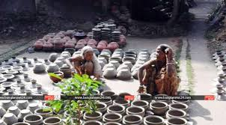
এগুলো কীসের তৈরি?
মাটির তৈরি শিল্পকে কি বলে?

Slide 6
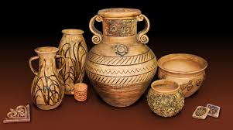
শখের মৃৎশিল্প

Slide 7
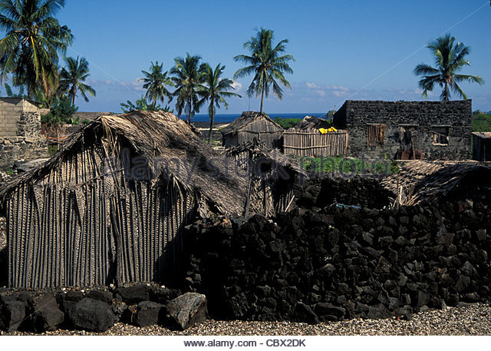
কুমোর পাড়া

Slide 8
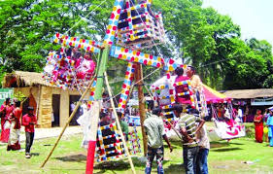
পহেলা বৈশাখের ছুটিতে বৃষ্টি , তার মামাতো ভাই , সোহানা আর তাঞ্জিন মামার বাড়িতে গেল । তারা তাদের মামার সাথে সকালে পহেলা বৈশাখের মেলায় গেল ।

Slide 9
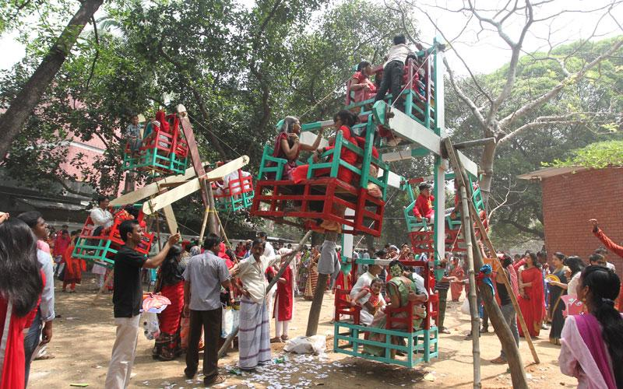
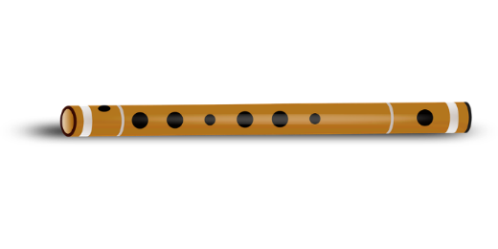
নাগর দোলার ক্যাঁচর ক্যাঁচর শব্দ ।

Slide 10
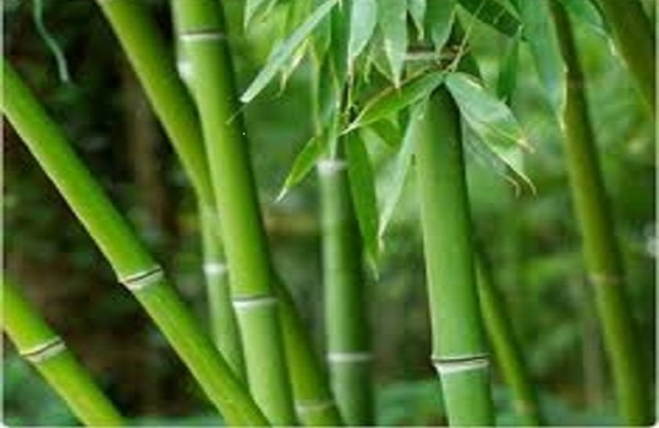
মেলায় তারা বাঁশের তৈরি কুলো , দালা , ঝুড়ি , চালুন , মাছ ধরার চাঁই , খালুয় দেখলো ।

Slide 11
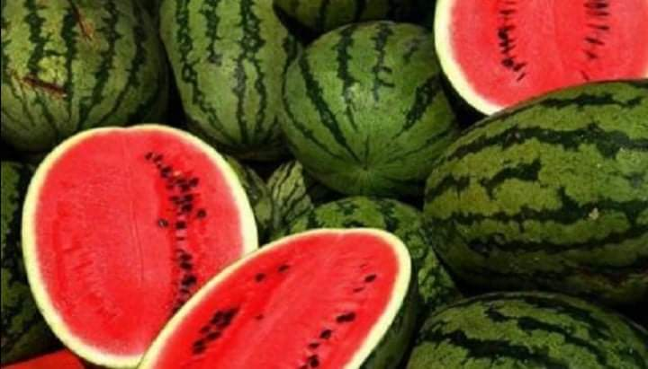
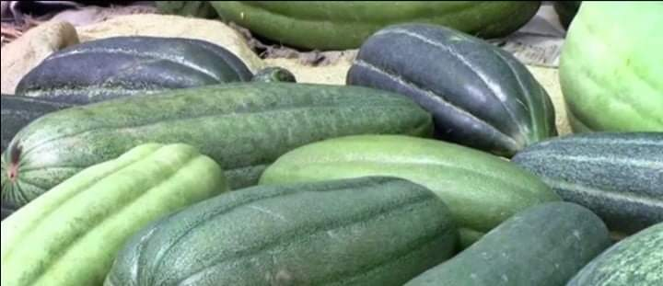
তারা মেলায় বাঙি , তরমুজ দেখতে পেল ।

Slide 12
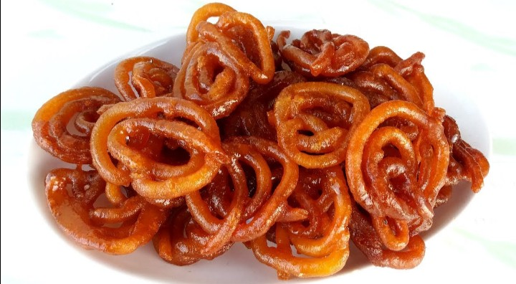
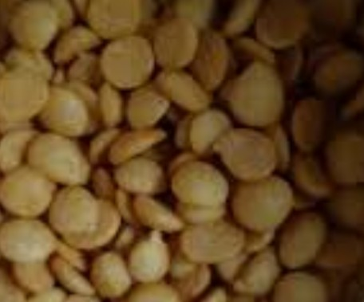
তারা দেখতে পেল জিলাপি , মুড়ি – মুড়কি আর বাতাসার দোকান ।

Slide 13
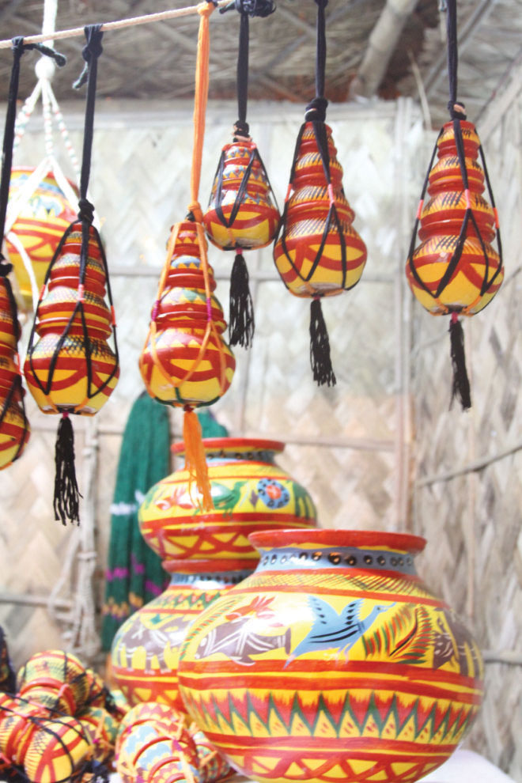
আর একটু সামনে এগোতেই তারা দেখতে পেল নানা রঙের ফুল – পাতা , ছবি আঁকা মাটির হাঁড়ি ।শখ করে সুন্দর জিনিস এর মধ্যে রাখা হয় বলে একে শখের হাঁড়ি বলে । ওরা দুটি শখের হাঁড়ি কিনল ।

Slide 14
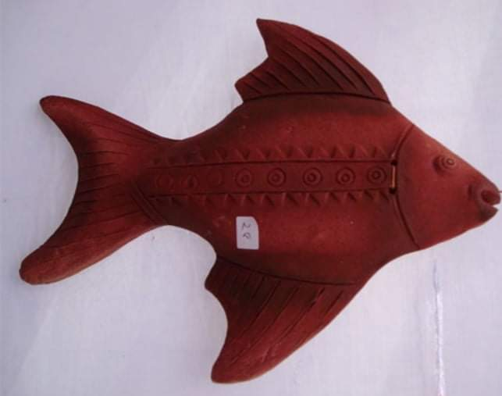
তারপর তাদের চোখে পড়ল এক রুপালি ইলিশ । তারা একটি মাটির ইলিশও কিনল ।

Slide 15
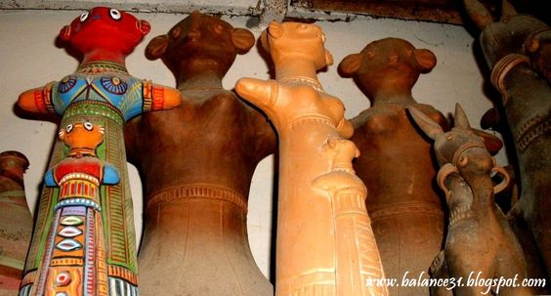
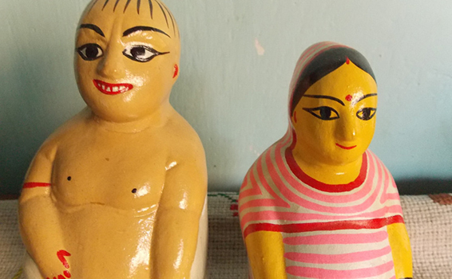
এঁটেল মাটির টিপে টিপে এ পুতুল গুলো বানানো হয় । তাই এগুলোর নাম টেপা পুতুল ।

Slide 16
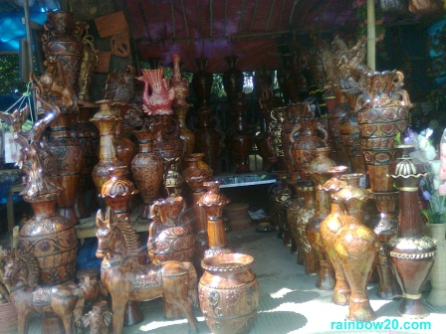
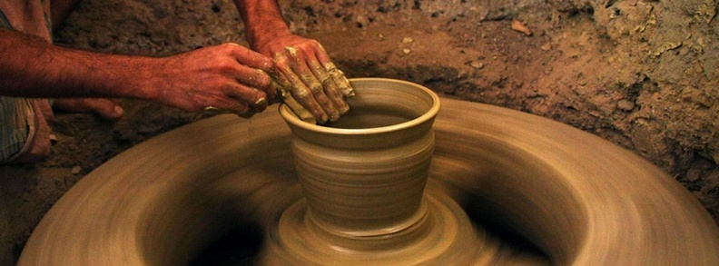
গান গাওয়া , ছবি আঁকা এসবই হলো শিল্প । আর শিল্পের এ কাজকে শিল্পকলা বলে। বাংলাদেশের সবচেয়ে প্রাচীন শিল্প হলো মৃৎশিল্প । এদেশের কুমোর সম্প্রদায় যুগ যুগ ধরে চর্চা করে আসছে এ মৃৎশিল্পের ।

Slide 17
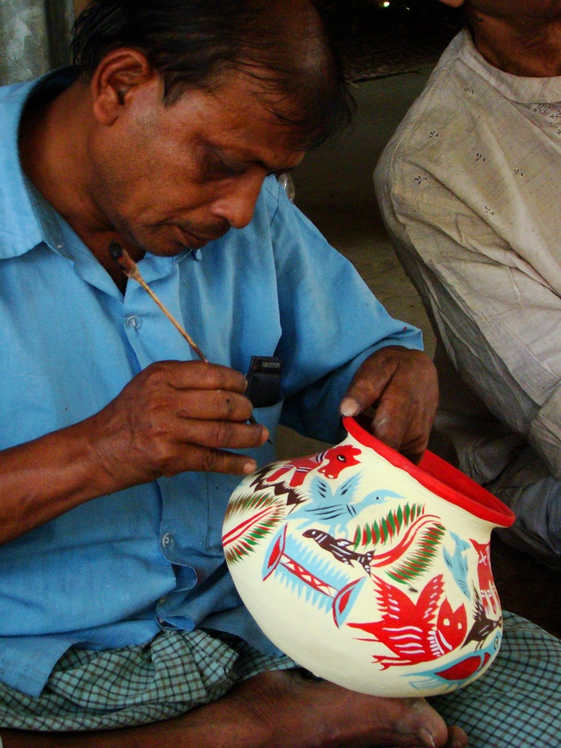
নকশা – রেখা দিয়ে আঁকা ছবি

Slide 18
শব্দের অর্থগুলো জেনে নিই
শখ
মনের ইচ্ছা।
নকশা
রেখা দিয়ে আঁকা ছবি।
টেপা পুতুল
এঁটেল মাটির চাক হাতে নিয়ে টিপে টিপে যে পুতুল তৈরি করা হয়।

Slide 19
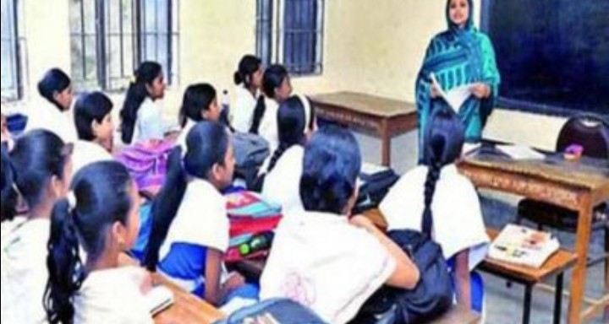
শিক্ষকের পাঠ

Slide 20
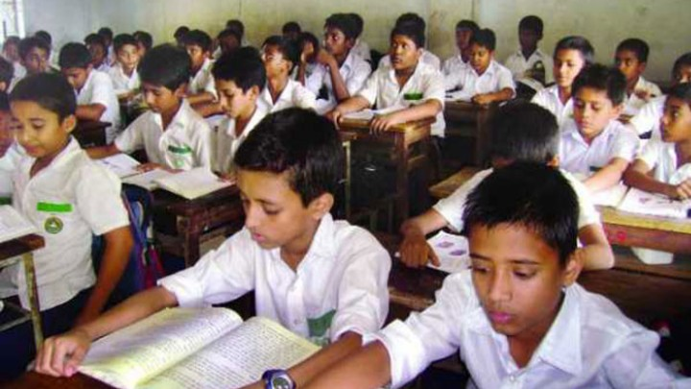
পাঠ্য বইয়ের সংযোগ

Slide 21
দলীয় কাজ
দল নং-০১
বাংলাদেশের প্রাচীন শিল্প কোনটি?বৈশাখী মেলায় কী কী জিনিস পাওয়া যায় ৪ টি বাক্যে তার একটি তালিকা তৈরি কর।
দল নং-০২
মৃৎশিল্পের প্রধান উপাদান কী?৫ টি মৃৎশিল্পের নাম উল্লেখ কর।

Slide 22
সঠিক উত্তরটি নির্ণয় করি
১। মাটির তৈরি শিল্পকর্মকে আমরা কী বলি?
ক) চারুশিল্প
খ) কারুশিল্প
গ) হস্তশিল্প
ঘ) মৃৎশিল্প
২। মৃৎ শিল্পের প্রধান উপকরণ কী?
ক) মাটি
খ) পানি
গ) বালি
ঘ) আগুন
৩। কোন মাটি মৃৎশিল্পের জন্য উপযোগী?
ক) দোআঁশ মাটি
খ) কাদামাটি
গ) এঁটেল মাটি
ঘ) বেলেমাটি

Slide 23
যুক্তবর্ণ সম্বলিত/কঠিন শব্দ বাছাই
জিজ্ঞেস
জ্ঞ
=
জ
+
ঞ
বিজ্ঞান
সজ্ঞা
শিল্প
ল্প
=
ল
+
ল্প
অল্প
কল্পনা
পদ্মা
দ্ম
=
দ
+
ম
ছদ্ম
পদ্ম
সম্প্রদায়
ম্প্র
=
ম
+
প
র-ফলা
সম্প্রসারণ

Slide 24
জোড়ায় কাজ
১. মেলা কখন বসে?
২. মৃৎশিল্প কাকে বলে?
3. মাটির তৈরি ২টি জিনিসের নাম লেখ।
৪. বাঁশের তৈরি ২টি জিনিসের নাম লেখ

Slide 25
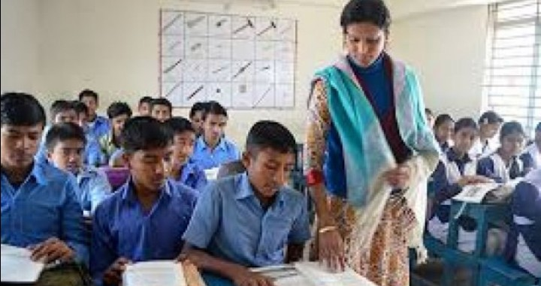
দলীয় কাজ পর্যবেক্ষণ

Slide 26
বাড়ির কাজঃ
মৃৎশিল্প সম্পর্কে ১০ টি বাক্য লিখে নিয়ে আসবে ।

Slide 27
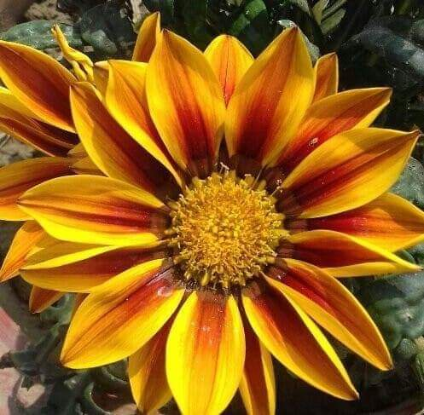
সবাইকে ধন্যবাদ

